Slide 1


Дефектоскопия на основе
компьютерного зрения
Floppa *

Slide 2


Проблема
1
Floppa *
Визуальный контроль требует большой внимательности
Вероятность пропуска дефекта
Дополнительные издержки в процессе производства
Требуется использование дополнительных механизмов

Slide 3
Решение
2
Floppa *
Сбор информации
Сбор данных
Разметка данных
Дополнение данных
Обучение модели
Оценка качества работы модели
Подготовка к внедрению
Поиск и адаптация фреймворка, работающего с детектизацией объекта
Загрузка данных сотрудником предприятия на сайт
Осуществляется сотрудником предприятия на сайте
Осуществляется алгоритмически на сервере
Происходит автоматически на сервере по запросу с сайта
Как разработчики, мы видим в данном решении потенциал
Установка приложения на сервер

Slide 4

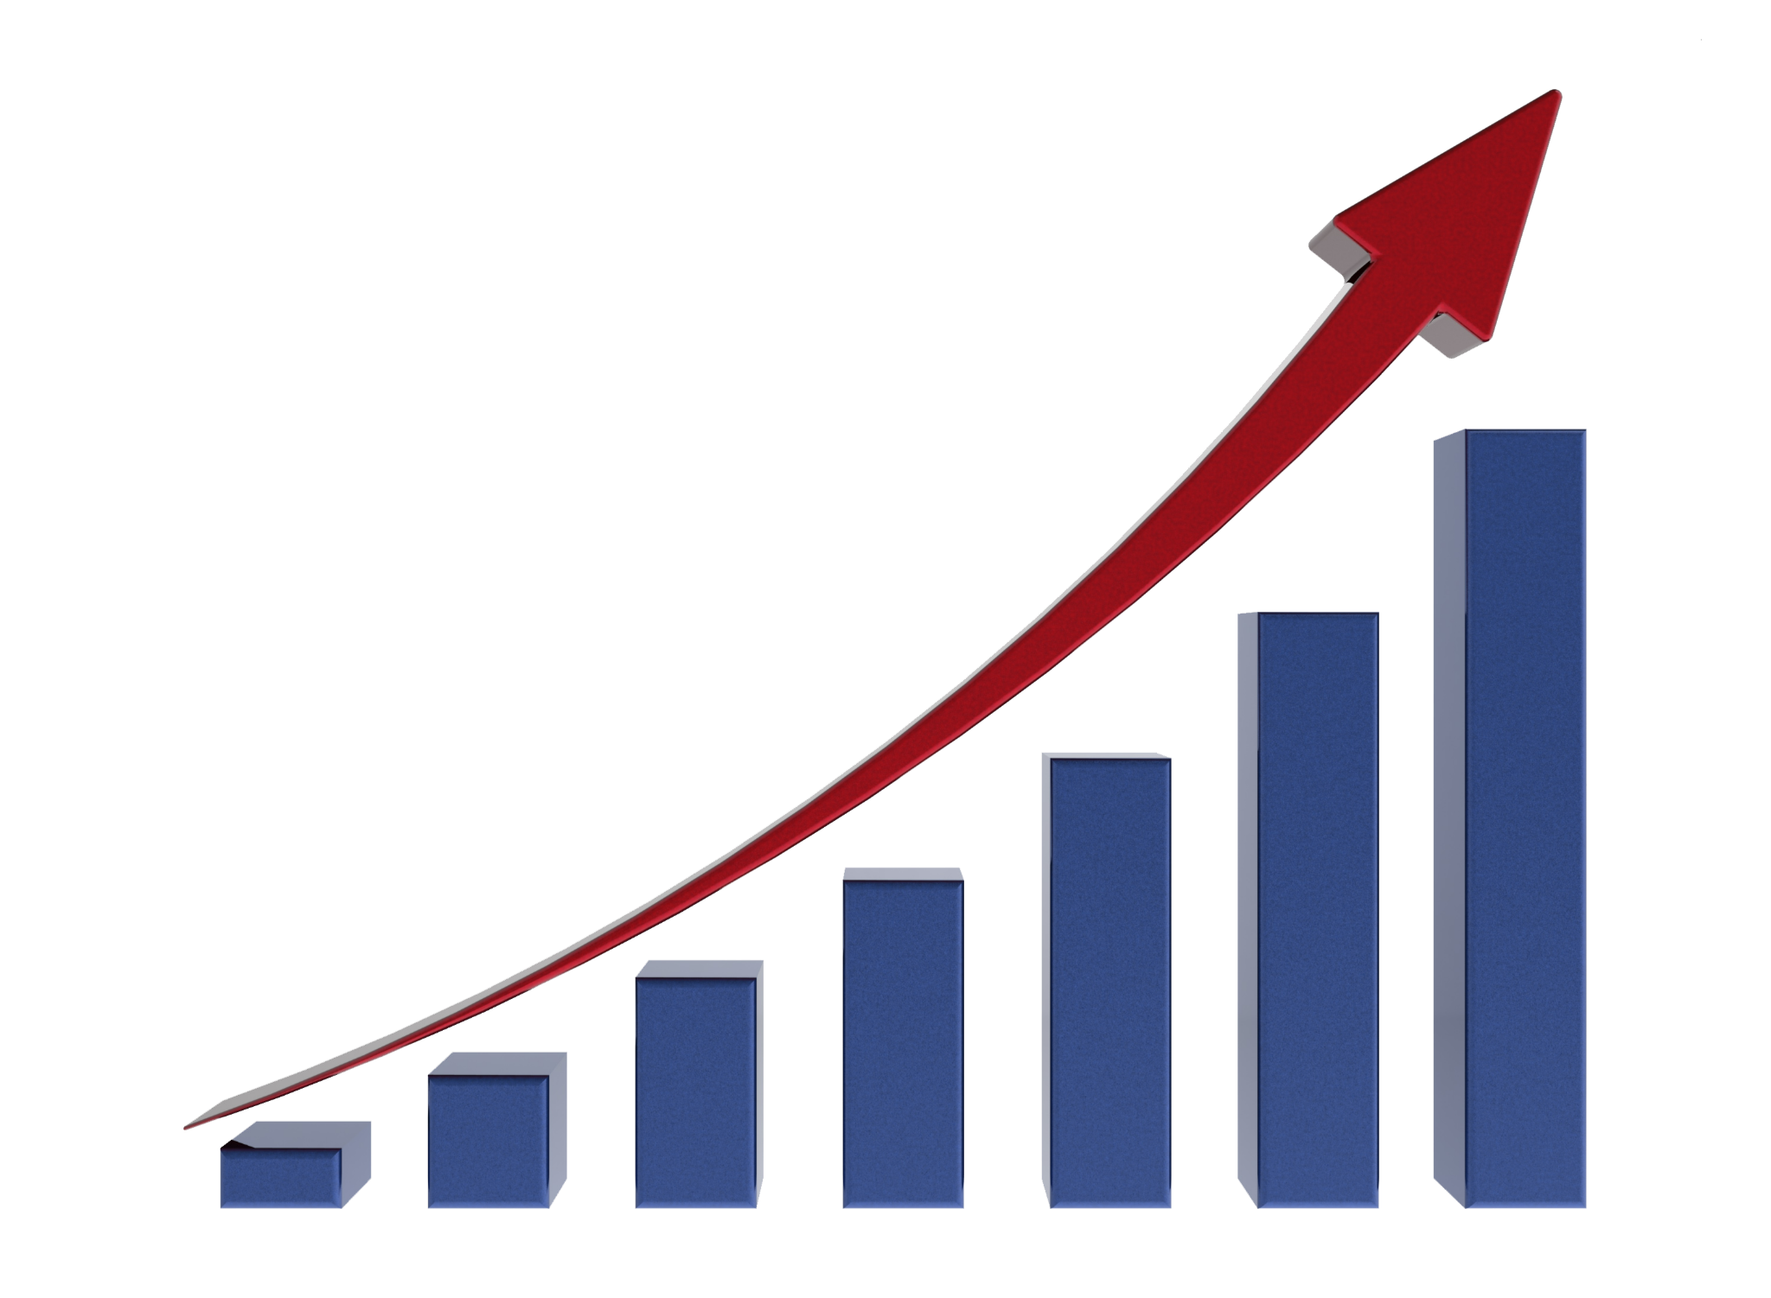


Бизнес ценность
3
Floppa *
Количество времени, требуемое на обнаружение дефектов у компьютора в десятки раз меньше человека.
Меньшим числом работников выполняется больший объем работы.
Увеличение объема контролируемых объектов (экспертно можно оценивать не менее, чем в 3 раза) с параллельным высвобождением FTE.
Уменьшение количества сотрудников ведет к сокращению расходов компании.

Slide 5



Стек технологий
4
Floppa *
Позволяет достичь большой модульности и лёгкой интеграции в другие модули. С помощью django orm производятся запросы к базе данных.
Используется для front-end разработки.
Применение обучения нейронной сети на графическом процессоре.

Slide 6
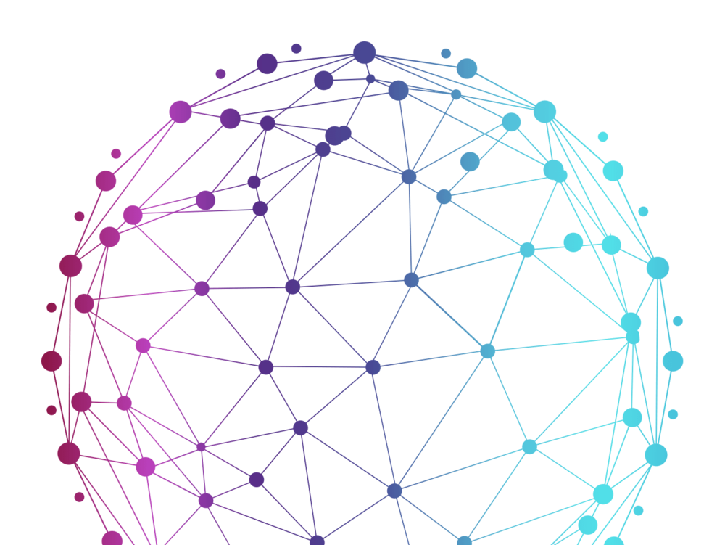
Потенциал решения
5
Floppa *
ШАГ 1. Доработка интерфейса
ШАГ 2. Адаптивная верстка
ШАГ 3. Сравнение нескольких моделей классификаторов

Slide 7
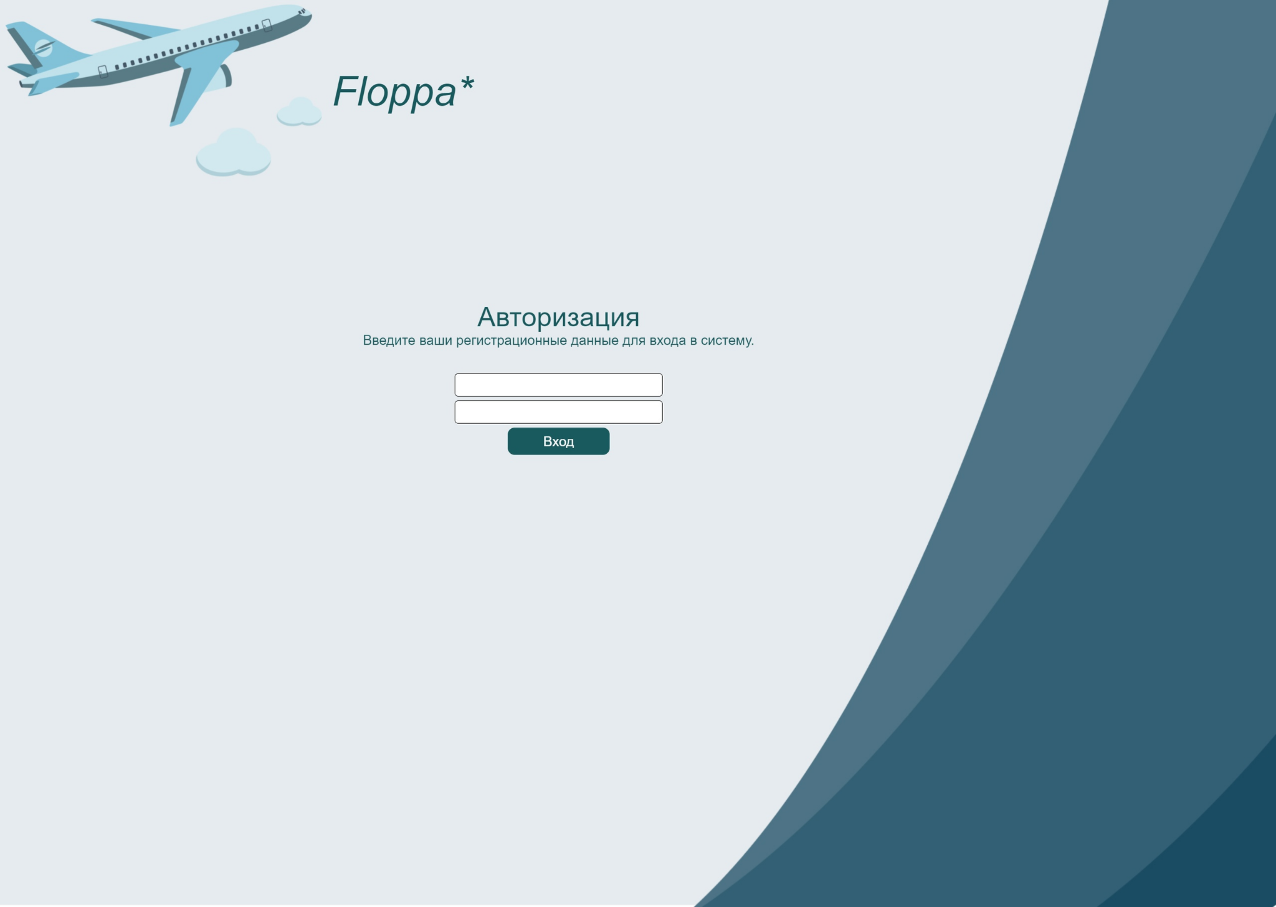
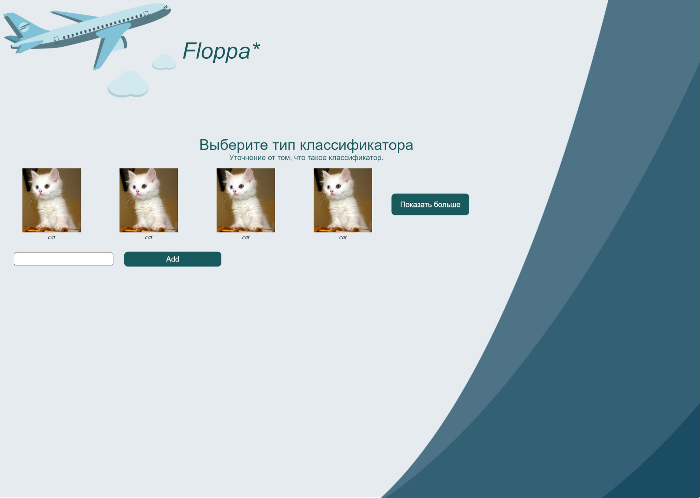
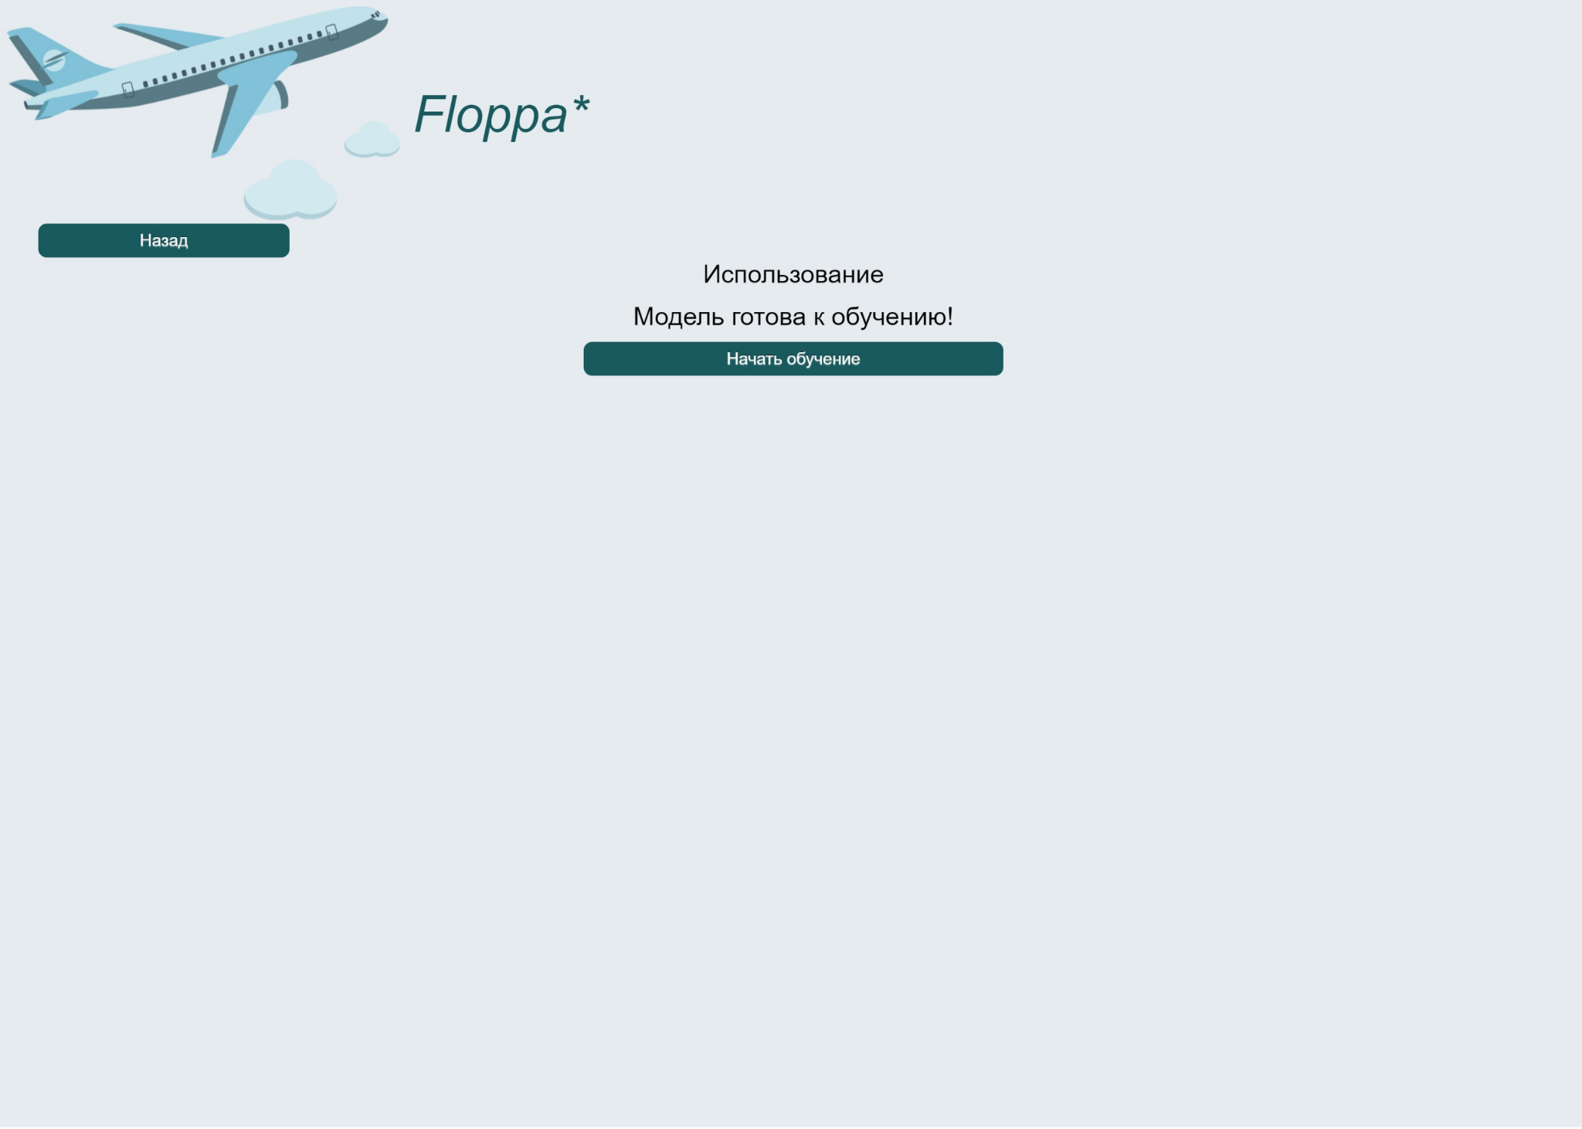
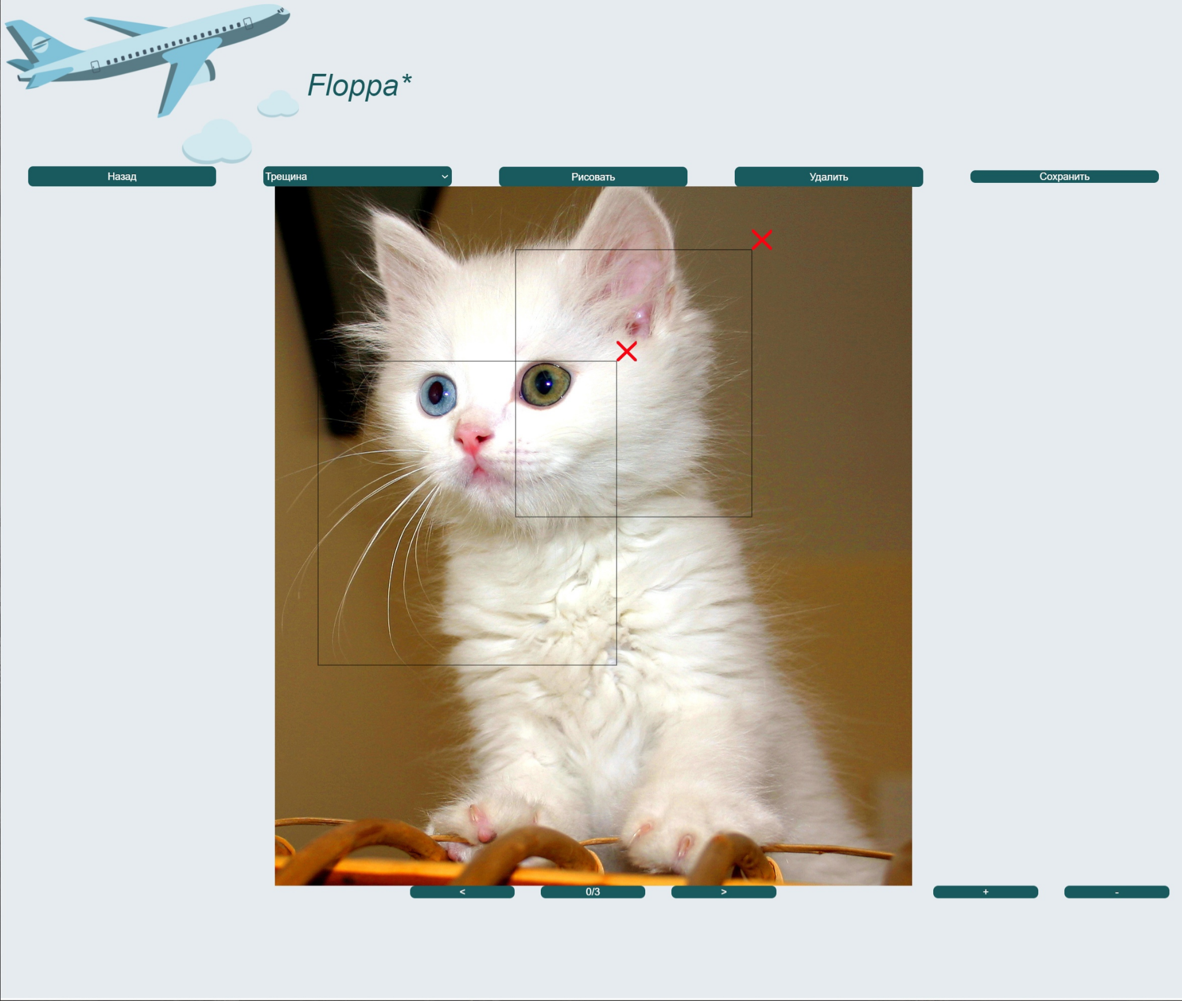
Архитектура приложения
6
Floppa *
Проект состоит из 3 частей: пользовательского интерфейса, сервера обработки запросов и алгоритма больших сверточных нейросетей для распознавания дефектов на деталях.

Slide 8
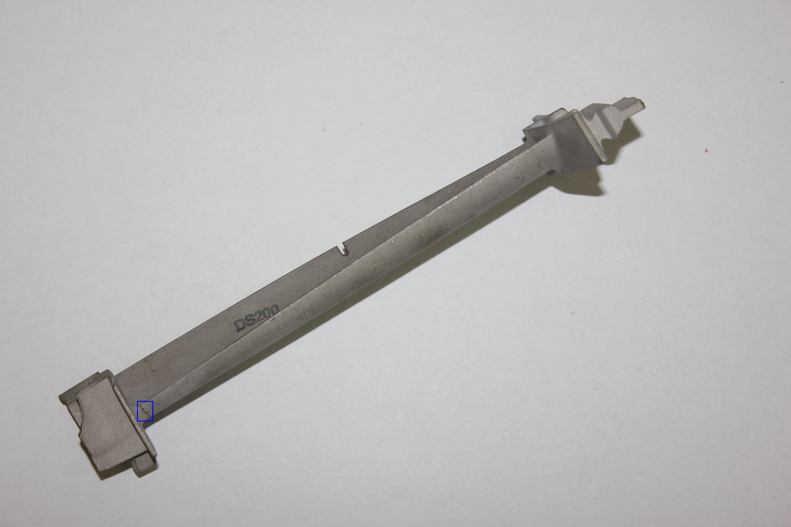
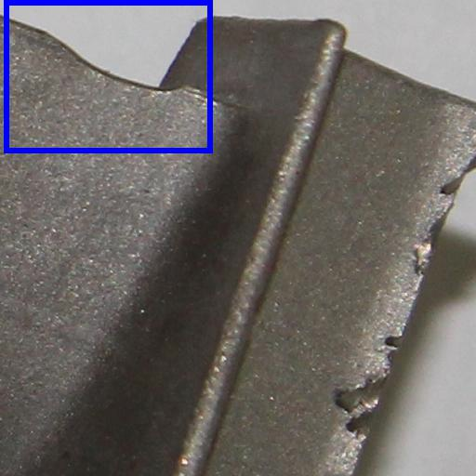
Демонстрация решения
7
Floppa *
Обнаружение трещины
Обнаружение недолива

Slide 9
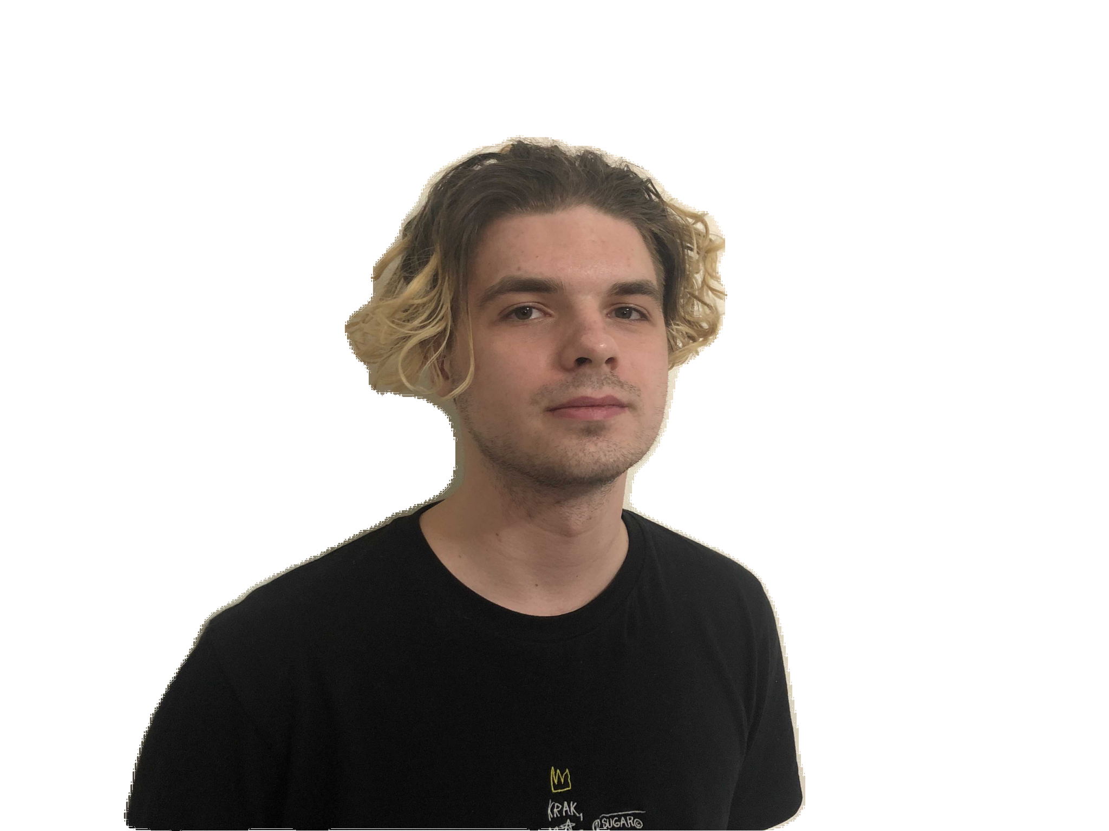
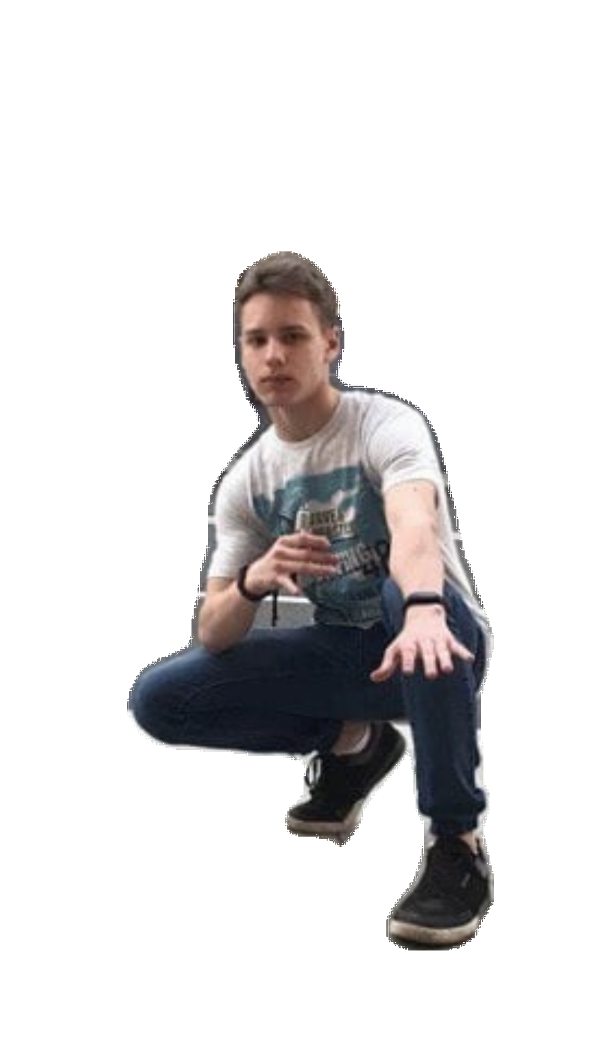
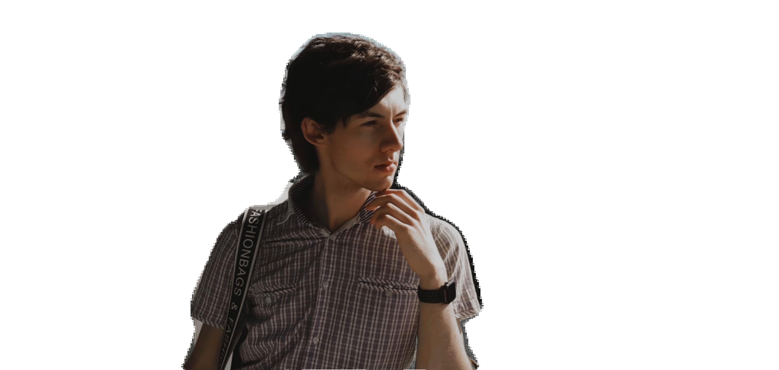
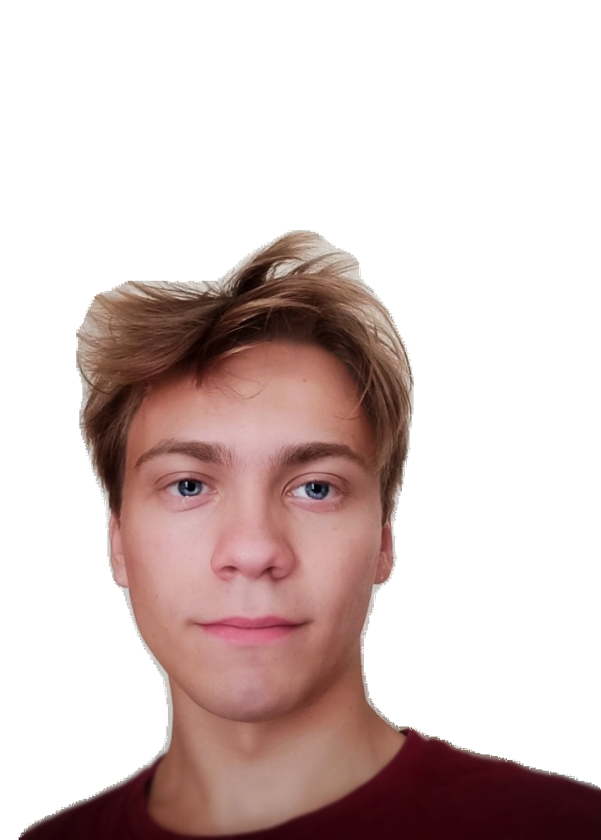
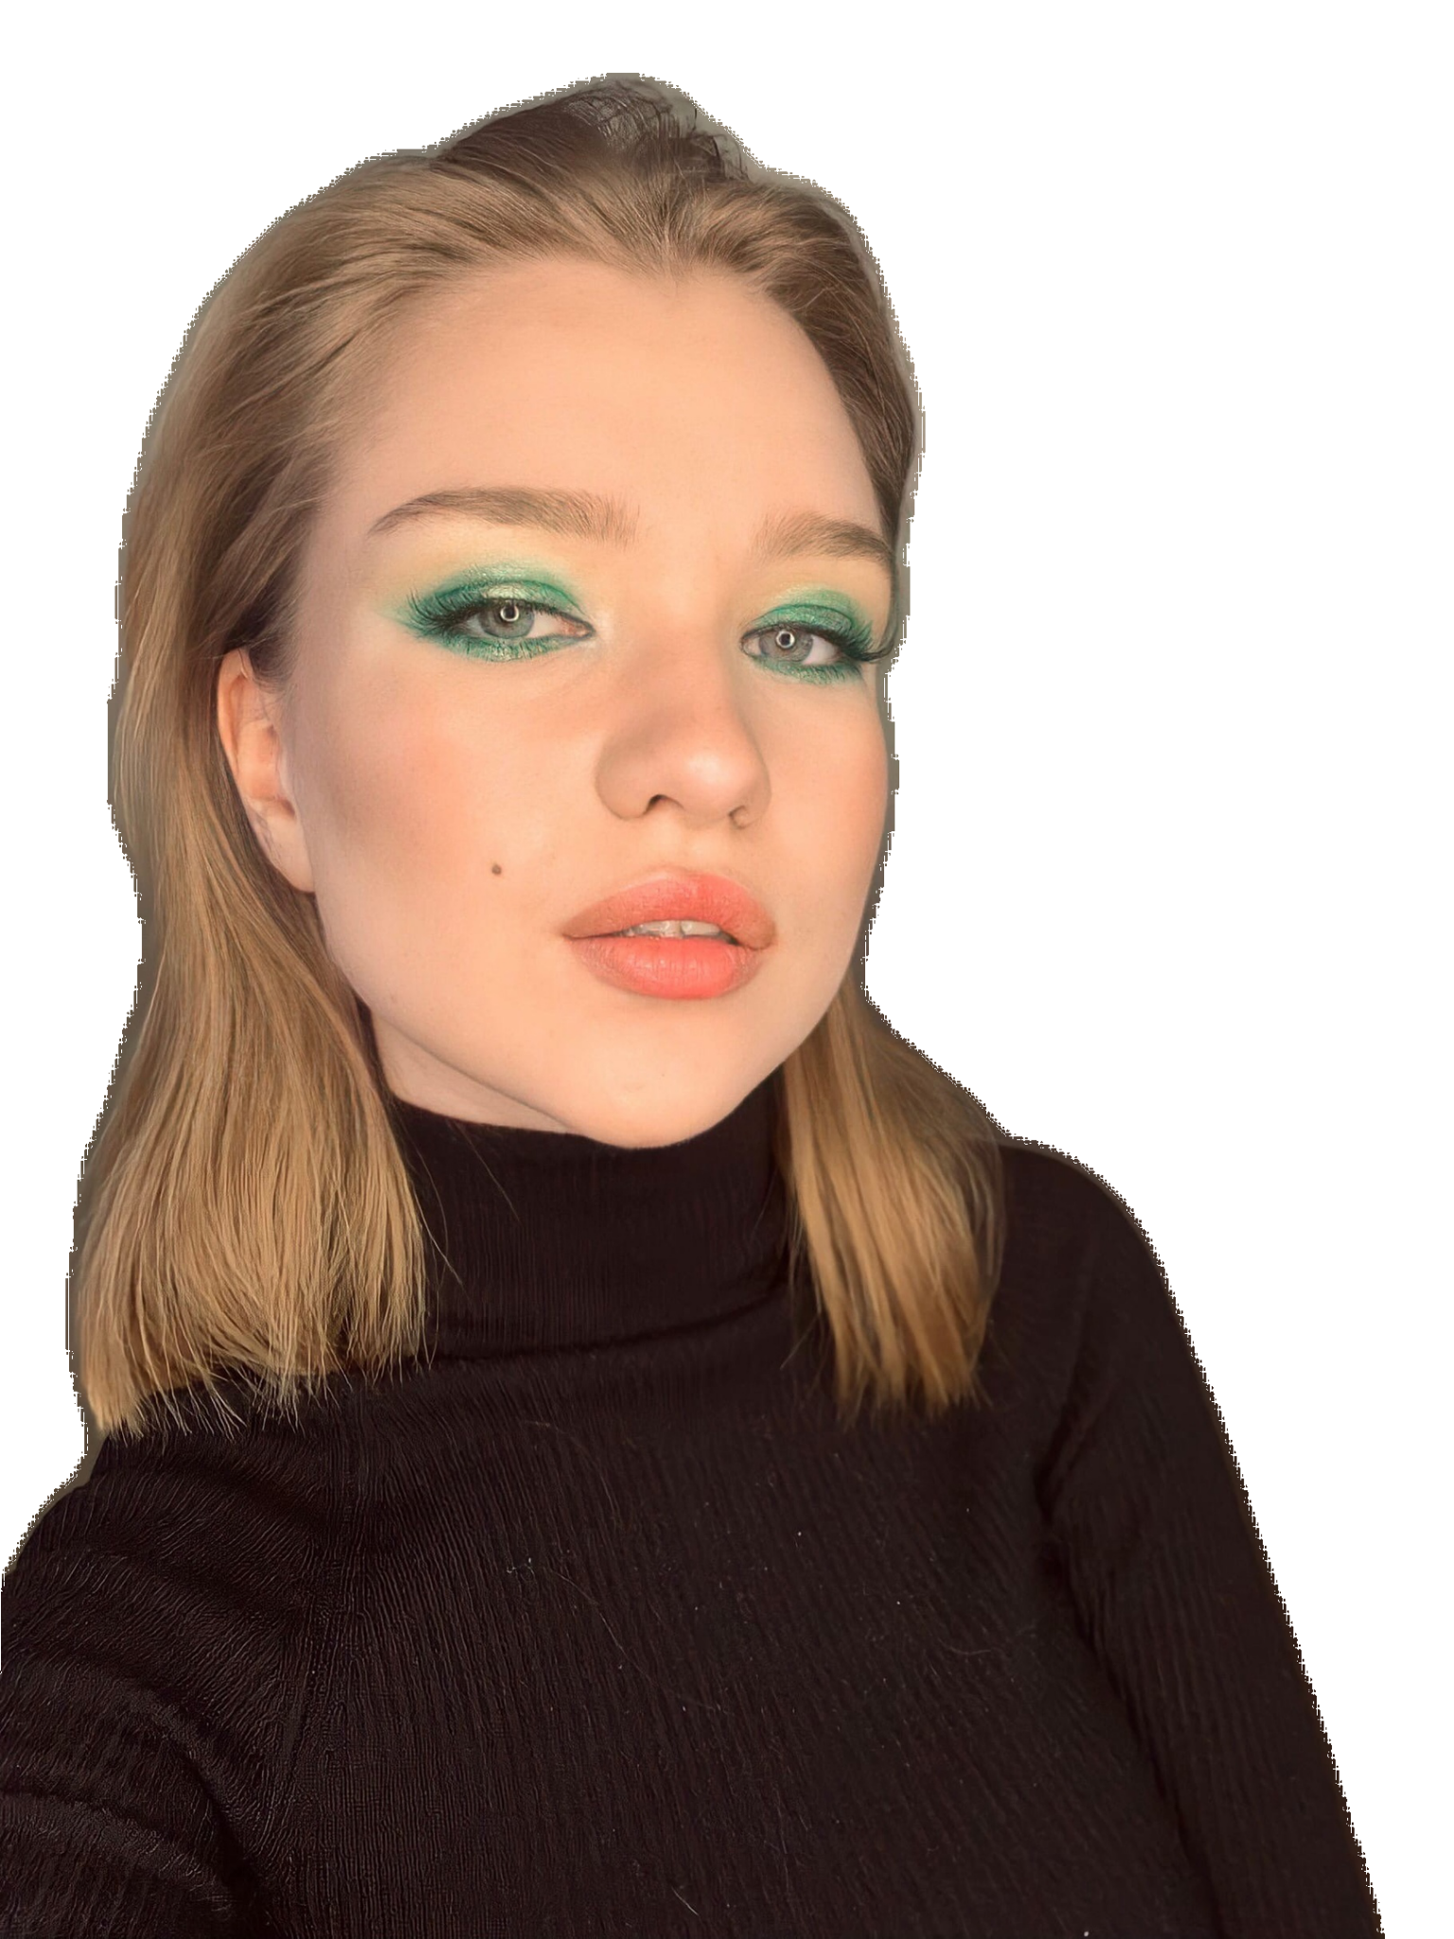
Команда
8
Floppa *

Slide 10
Команда
9
Floppa *
САША
Имплементация аугментатора предпроцессинга базы данных
Back-end для нейросетей
ЛЕША
Написание серверной части сайта
ИЛЬЯ
Анализ возможных алгоритмов детектизации объектов
Имплементация классификатора

Slide 11
Команда
10
Floppa *
АНЯ
Создание дизайна сайта
Написание отчета по проделанной работе
Создание презентации
ПАША
Front-end
Back-end (связка)

